Slide 1
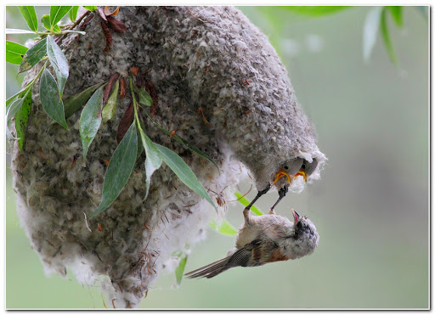
Пташка, яка в’яже рукавичку.
А. Качан «Розливається Дунай...».
Літературне читання
3 клас Розділ 6.
Поезії про дивосвіт природи
Урок 87

Slide 2
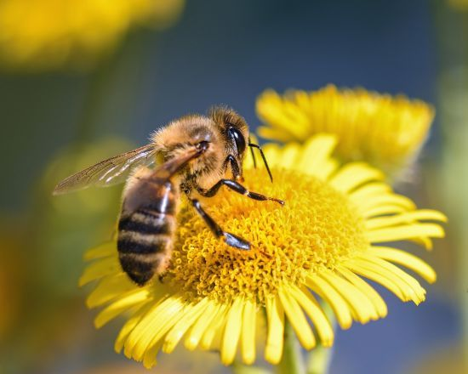
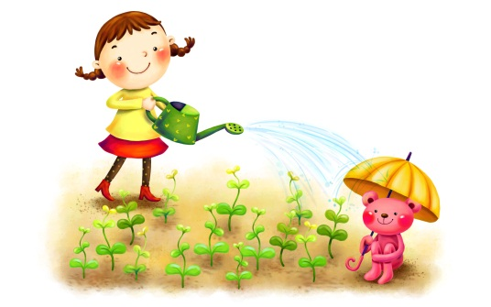
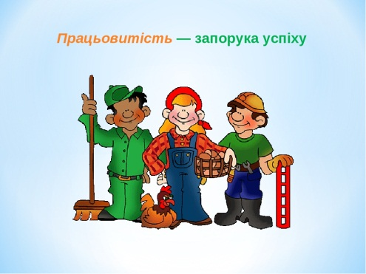
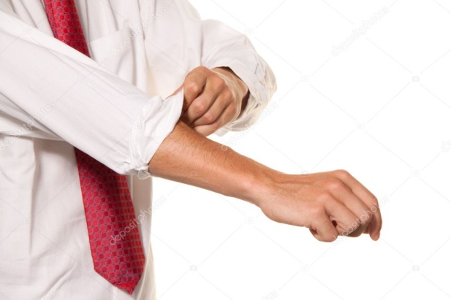
Вправа «Мої очікування»
Розгляньте ілюстрації. Поміркуйте, що ви очікуєте від уроку?
Поповню свою скриню знань і вмінь
Отримаю
задоволення від своєї роботи
Відчую успіх від своєї роботи
Впораюсь
з усіма завданнями

Slide 3
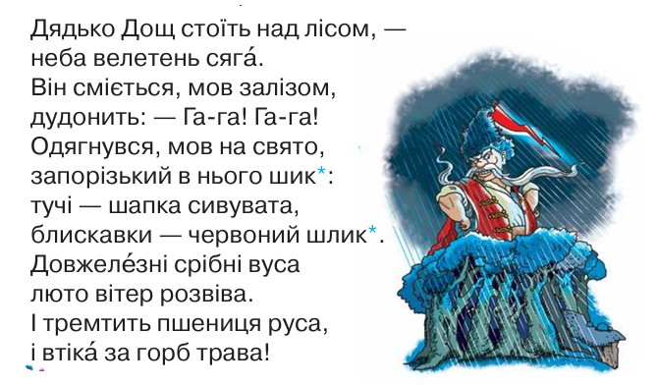
Перевірка домашнього завдання
Дмитро Павличко «Дядько дощ»
Яке явище описує автор в цьому вірші?
Підручник.
Сторінка
128

Slide 4
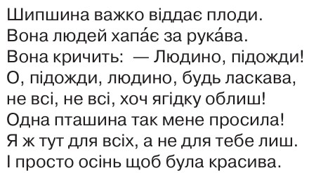
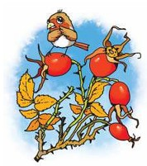
Перевірка домашнього завдання
Ліна Костенко «Шипшина важко віддає плоди»
Що авторка передає в цьому вірші?
Авторка передає думку, що природа не тільки для людини; вона потрібна для краси
Підручник.
Сторінка
128

Slide 5
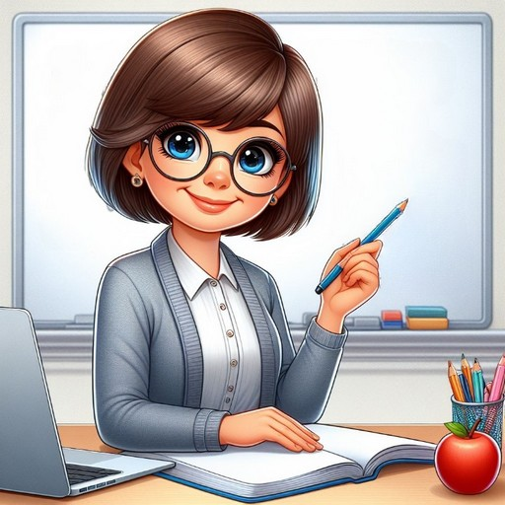
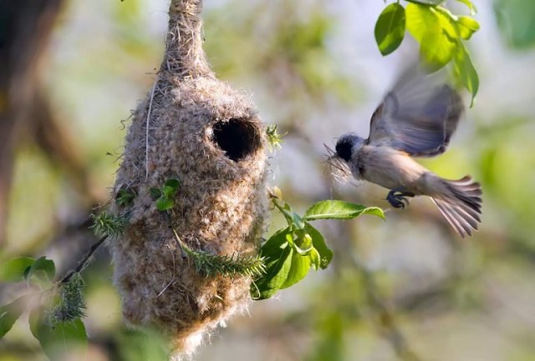
Повідомлення теми уроку
Сьогодні на уроці ви будете продовжувати знайомитися з українськими поетами.
Прочитаємо вірш поета Анатолія Качана «Розливається Дунай», дізнаємось про життя цікавої пташки.

Slide 6
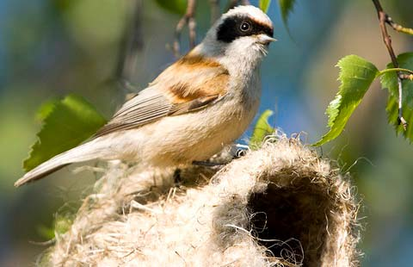
Читацька розминка
Прочитайте скоромовку швидко, впевнено
Ремез, ремез, ремезята –
У кущі лозовім хата.
Ремез, ремез, дрібна птичка,
А гніздо, мов рукавичка.
Відгадайте загадку
Над річкою вербичка,
На гілці рукавичка,
А в рукавичці — птичка.
Ремез

Slide 7
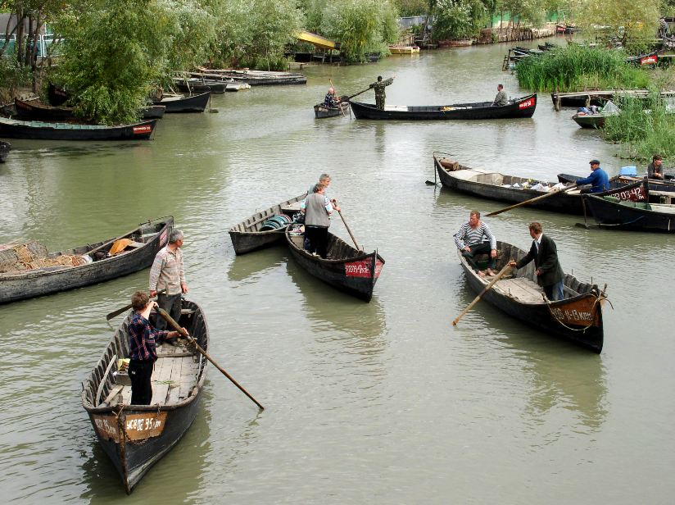
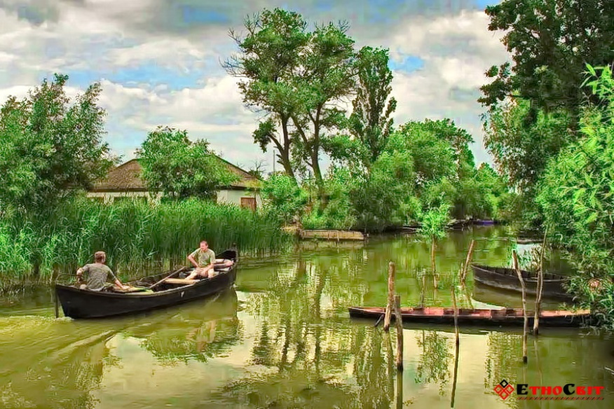
Прослухайте вірш Анатолія Качана
На острові траву розхитує прибій —
Комиш і кропиву, рогіз і звіробій.
Дивлюсь я у бінокль: на вітрі, мов жива,
З Дунаєм заодно хвилюється трава.
Хвилюється Дунай, і в мене в комишах
У вутлому човні хвилюється душа.
Як ви зрозуміли прослухані слова?
Українська Венеція! Саме у селі Вилково Одеської області так хвилювалась душа молодого починаючого поета Анатолія Качана.

Slide 8
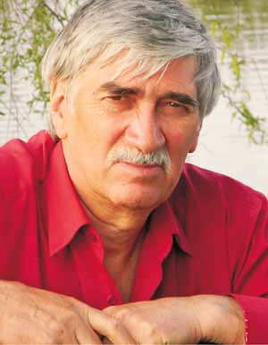
Згадаємо письменника - Анатолій Качан.
Анатолій Леонтійович Качан – український дитячий письменник, культурний діяч. Народився 16 січня 1942 року в с. Гур’ївка, Новоодеського району на Миколаївщині. Працював учителем, був військовослужбовцем, кореспондентом, редактором. Добірки його поезій увійшли до шкільних підручників і посібників, багато пісень написані у співавторстві з відомими українськими композиторами.

Slide 9

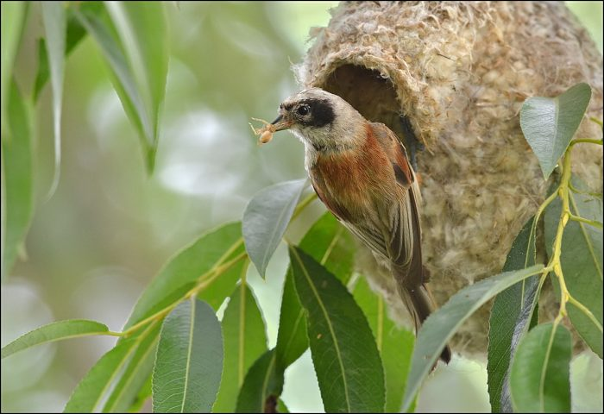
Прочитайте слова, правильно ставте наголос.
розливається
непоказна
навесні
в'яже
дивитися
виглядають
ремезові
Непоказна – яка нічим не виділяється серед інших, не приваблює своїми зовнішніми рисами; неприваблива.

Slide 10
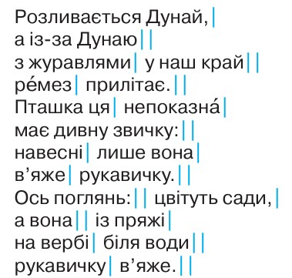
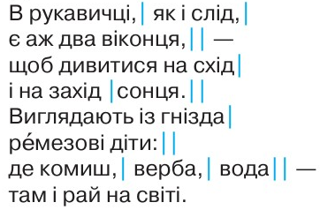
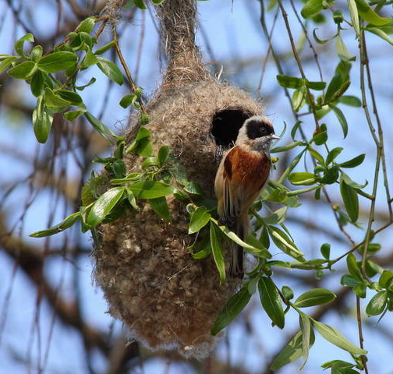
Анатолій Качан «Розливається Дунай…»
Прочитайте вірш повільно, ніби уявляючи прочитане.
Про кого ви прочитали вірш?
Як поет описав ремеза? Чи доводилось вам спостерігати цю пташку? Чим особливе її гніздечко?
Які слова є головною думкою вірша?
Підручник.
Сторінка
129

Slide 11
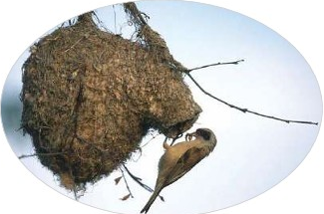
Вправа «Закінчіть речення…»
Читаючи вірш, я дізнався/дізналася про ...
Вона прилітає ...
Є у неї дивна звичка — ...
Рукавичку в’яже із ... , на ... , біля ... .
В рукавичці є ... , щоб дивитися на ...
Виглядають із гнізда ... ,
де комиш, верба, вода — там і ...
непоказну пташку — ремеза.
із-за Дунаю разом із журавлями.
в’язати рукавичку
пряжі
вербі
води
схід і на захід сонця.
аж два віконця
ремезові діти
рай на світі.

Slide 12
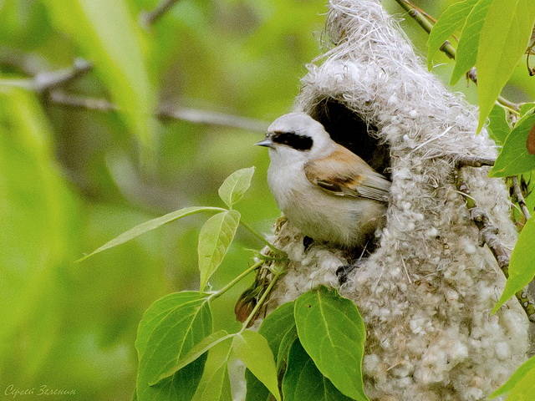
Розгляньте світлину-ілюстрацію
Що нового ви відкрили для себе?
РЕМЕЗ
Ремез – найменший із синиць. Птаха легко впізнати завдяки характерному забарвленню: каштаново-коричнева спина і чорна «маска». Голова і шия сіруваті, горло біле, оперення низу жовтувато-біле, з каштановими плямами на волі і боках тулубу. Дзьоб темно-сірий, основа світліша.

Slide 13
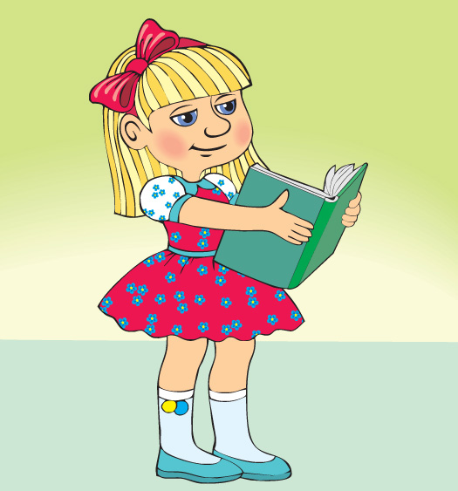
Підсумки уроку
З творчістю якого поета ознайомилися на сьогоднішньому уроці?
Який твір прочитали?
Яку інформацію ви дізнались про ремеза?
Домашнє завдання
Підручник с.129. Виразно прочитати вірш
А. Качана «Розливається Дунай…».

Slide 14
Рефлексія «Моя працьовитість»
Розгляньте ілюстрації. Оцініть свою роботу на уроці?
Поповнив (ла) свою скриню знань і вмінь
Отримав(ла)
задоволення від своєї роботи
Впорав(ла)ся
з усіма завданнями
Відчув (ла) успіх від своєї роботи

